Slide 1
Projeto Final: Integrando Tudo
CAPÍTULO 13
Do dado bruto à decisão
Araken de Medeiros Santos · Aprendizado Não Supervisionado

Slide 2


O que você vai aprender
Planejar um projeto completo
Integrar agrupamento, redução, associação, anomalias e representações
Comparar métodos com justiça
Organizar o código para reprodutibilidade
Comunicar resultados, limites e riscos

Slide 3

Montar um quebra-cabeça
Você aprendeu 12 peças. Agora encaixe tudo numa única imagem: um projeto de verdade, com início, meio e fim.
Cada técnica é uma peça. O projeto é o quadro.

Slide 4


A pergunta vem primeiro
1
2
Qual decisão o resultado apoia?
Quem vai usar?
3
4
Como saber que deu certo?
Algoritmo é meio, não fim
Sem pergunta, qualquer resposta serve.

Slide 5

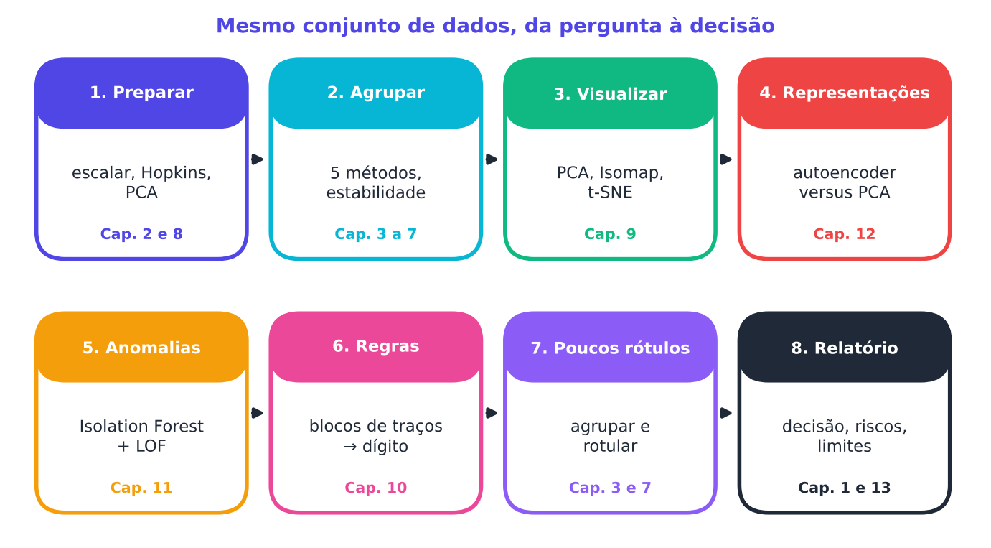
As oito etapas
Do preparo ao relatório.

Slide 6

O roteiro do projeto
1
Preparar limpar, escalar
2
Agrupar vários algoritmos
3
Visualizar PCA, t-SNE, UMAP
4
Representações autoencoder
5
Anomalias o que foge
6
Regras o que anda junto
7
Rotular com pouco orçamento
8
Relatar comunicar
Cada etapa usa um capítulo.

Slide 7

Estrutura do projeto
1
2
dados/ brutos e tratados
src/ funções reutilizáveis
3
4
notebooks/ exploração
relatorio/ texto e figuras
Casa arrumada, projeto vivo.

Slide 8

Reprodutibilidade em 5 hábitos
1
2
3
Fixe as sementes
Registre as versões
Use funções, não cópias
4
5
Documente decisões
Guarde os dados originais
Outra pessoa deve repetir seu resultado.

Slide 9

Notebook ou script?
Notebook
Script
Explorar
Mostrar
Ensinar
Repetir
Automatizar
Versionar
Explore no notebook, consolide no script.

Slide 10

Corrida justa
Numa corrida, todos largam do mesmo ponto, com as mesmas regras. Na comparação de métodos também.
Mesmos dados, mesmas regras, vários critérios.

Slide 11
Comparar com justiça
1
2
Mesmos dados e pré-processamento
Critérios definidos antes
3
4
Rótulos só no fim
Várias sementes + linha de base
Sem trapaça: rótulo é para conferir, não para ajustar.

Slide 12

Resultados do capítulo
0,76
0,993
0,93
ARI do espectral
trustworthiness do t-SNE
acurácia: agrupar e rotular
Pouco rótulo, grande rendimento.

Slide 13
Cluster-then-label
Supervisionado puro
Agrupar + rotular
Poucos rótulos
Acurácia 0,66
Rotula um por grupo
Acurácia 0,93
Estrutura não supervisionada multiplica cada rótulo.

Slide 14
O relatório final
1
Resumo executivo 1 página
2
Método como fizemos
3
Resultados gráficos claros
4
Limitações o que não sabemos
5
Recomendação o que fazer
Escreva para quem decide.

Slide 15

Gráficos que comunicam
1
2
Um recado por gráfico
Títulos que dizem a conclusão
3
4
Cores com propósito
Mostre incerteza
Gráfico bom se entende em 5 segundos.

Slide 16

Ética e responsabilidade
1
2
Quem é afetado?
Há viés nos dados?
3
4
Privacidade protegida?
Humano no circuito
Técnica sem ética é risco.

Slide 17

Como será avaliado
Critério | O que se espera
Pergunta | Clara e relevante
Rigor | Comparação justa
Reprodutibilidade | Código e sementes
Comunicação | Relatório claro
Ética | Riscos discutidos
Clareza vale mais que complexidade.

Slide 18

Para ir além
1
2
Dados reais da sua área
Deep clustering
3
4
Acompanhar deriva dos dados
Publicar o código
O livro termina. A prática começa.

Slide 19

Cartões de memória
Primeiro passo?
Comparação justa?
A pergunta de negócio.
Mesmas regras, rótulos só no fim.
Reprodutibilidade?
Relatório?
Sementes, versões, funções.
Resumo, método, resultados, limites.
Ética?
Papel do algoritmo?
Viés, privacidade, humano no circuito.
É meio, não fim.

Slide 20
Pergunta relâmpago
Em uma comparação justa de métodos, os rótulos devem ser usados:
A
Para ajustar os parâmetros
B
Somente no fim, para conferir
C
Antes do pré-processamento
D
Nunca
Notes:
RESPOSTA: B. Usar rótulos para ajustar causa vazamento e resultados otimistas.

Slide 21
Pergunta relâmpago
O que vem primeiro num projeto?
A
Escolher o algoritmo
B
A pergunta de negócio
C
Treinar a rede
D
Gerar gráficos
Notes:
RESPOSTA: B. A pergunta define dados, método e critério de sucesso.

Slide 22

Seu projeto final
Missão
Entrega
Defina a pergunta e o critério de sucesso
Execute as oito etapas com os Dígitos
Compare métodos com várias sementes
Escreva o relatório com limitações e riscos
Código reprodutível
Relatório de 5 a 8 páginas
Apresentação de 10 minutos
Notes:
Projeto: Laboratório de Dígitos: do dado bruto à decisão.

Slide 23
Para guardar
Pergunta primeiro
Comparação justa
Código reprodutível
Ética sempre
Parabéns! Agora é com você

